Slide 1
围绕议题进行活动型学科课程的教学设计

Slide 2
1.为什么要围绕议题进行教学设计

Slide 3
议题的重要作用决定——教学设计能否反映活动型学科课程实施的思路，关键在于确定开展活动的议题。议题，既包含学科课程的具体内容，又展示价

Slide 4
教材的编写特点决定——“探究与分享”“阅读与思考”等栏目，根据教学过程的需要提供了大量与主题相互衔接、层层呼应的议题；“专家点评”与

Slide 5
2.如何围绕议题进行教学设计

Slide 6
议题的设置要体现结构化、序列化特征

Slide 7
“议题”与“主题”的区别在于：“议题”必须可“议”，“主题”可“议”可“不议”。可“议”的议题，要有思辨性，给学生提供进行辨析、判断、推理、评价等思维活动的空间和可能；可“议”的议题，要有开放性，让

Slide 8
议题的设置要体现学科内容与现实生活的联系
议题要包含学科课程的具体内容，展示价值判断的基本观点，还要给学生设置思考问题、进行活动的现实生活情境，引导学生面对生活世界的各种现实问题。

Slide 9
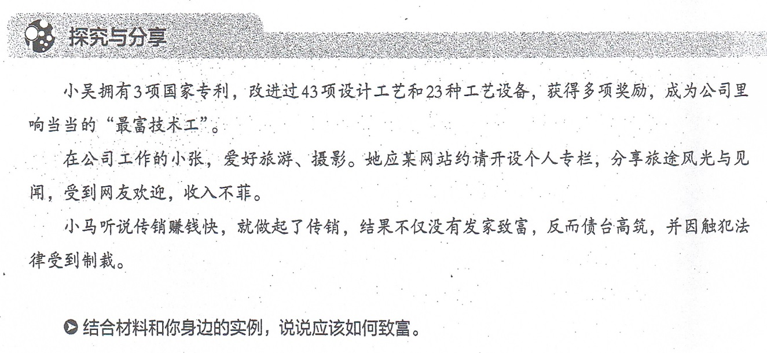
例如，必修2《第四课 我国的个人收入分配与社会保障》P46

Slide 10
例如，《人民代表大会：国家权力机关》
——《思想政治课教学》2018年第7期沈春雪《议题式教学的四种“议”境》

Slide 11
结论：实施新教材的第一条建议：牢牢把

